Slide 1
Ανάπτυξη Διαδικτυακού Εργαλείου Αναγνώρισης Ενεργειακά Φτωχών Νοικοκυριών
Άγγελος Δ. Μπιρμπάκος
Notes:
ΟΝΟΜΑ ΕΠΙΘΕΤΟ
ΣΧΟΛΗ ημμυ εμπ
ΤΙΤΛΟ ΔΙΠΛΩΜΑΤΙΚΗΣ
Τομέα Βιομηχανικών Διατάξεων και Συστημάτων Αποφάσεων

Slide 2
ΕΝΕΡΓΕΙΑΚΗ
« Αδυναμία των νοικοκυριών να ικανοποιούν επαρκώς τις ενεργειακές τους ανάγκες με προσιτό κόστος » - Stefan Bouzarovski
ΦΤΩΧΕΙΑ
Notes:
Θέμα διπλωματικής εργασίας:
Ενεργειακή Φτώχεια ομπρέλλα της διπλωματικής
Δεν υπάρχει επίσημος ορισμός. Αλλά σύμφωνα με τον καθηγητή Stefan Bouzarovski, ως ενεργειακή φτώχεια χαρακτηρίζεται η αδυναμία των νοικοκυριών να ικανοποιούν επαρκώς τις ενεργειακές τους ανάγκες με προσιτό κόστος.
Η ενεργειακή φτώχεια αποτέλεσε αντικείμενο έρευνας για πρώτη φορά περίπου πριν τρεις δεκαετίες.
Σύμφωνα με το Ευρωπαϊκό Παρατηρητήριο Ενεργειακής Φτώχειας εκτιμάται ότι επηρεάζει άμεσα 50 έως 125 εκατομμύρια ανθρώπους, αν και ο αριθμός αυτός θα μπορούσε να είναι πολύ υψηλότερος, δεδομένου του περιορισμού των υφιστάμενων πηγών δεδομένων.

Slide 3
Οικονομική κατάσταση κάθε χώρας
Εισόδημα
Ενεργειακή αποδοτικότητα και μέγεθος κατοικίας
ΑΙΤΙΕΣ
Κλίμα
Καθεστώς ενεργειακής αγοράς
Notes:
Κάποιες από τις αιτίες:
Εισόδημα νοικοκυριού. Τα ενεργειακά κόστη ή αλλιώς ενεργειακές δαπάνες ως μερίδια του εισοδήματος των νοικοκυριών, επηρεάζουν σε μεγάλο βαθμό το επίπεδο εξασφάλισης των ενεργειακών υπηρεσιών όπως θέρμανση κλπ
Το κλίμα κάθε χώρας. Δηλαδή, οι ιδιαίτερες κλιματολογικές συνθήκες οι οποίες καθορίζουν τη ζήτηση ενέργειας, ιδιαίτερα για τη θέρμανση και την ψύξη.
Οικονομική κατάσταση κάθε χώρας καθώς επηρεάζει σε μεγάλο βαθμό το διαθέσιμο εισόδημα των νοικοκυριών.
Ενεργειακή αποδοτικότητα και μέγεθος κατοικίας (ενεργειακές απώλειες + μεγάλη κατοικία → αυξημένη κατανάλωση για πλήρη θέρμανση → αυξημένες ενεργειακές δαπάνες)
Καθεστώς ενεργειακής αγοράς, και αυτό γιατί παρατηρείται διαφορά στις διακυμάνσεις κόστους ενέργειας σε μονοπωλιακά καθεστώτα αγοράς σε σύγκριση με αντίστοιχα ανταγωνιστικά.

Slide 4
ΕΠΙΠΤΩΣΕΙΣ
01
ΚΟΙΝΩΝΙΚΕΣ
Επηρεάζει την υγεία και το βιοτικό επίπεδο με αρνητικές επιπτώσεις στην ψυχική υγεία αυτών που τη βιώνουν:
Συσσωρευμένα χρέη που προκαλούν έντονες καταστάσεις στρες και προβλήματα υγείας
Aυξημένος αριθμός αρρώστων λόγω υπερβολικού κρύου αλλά και θανάτων στη χείριστη περίπτωση
02
ΟΙΚΟΝΟΜΙΚΕΣ
Αυξημένoς αριθμός αρρώστων → Επιβάρυνση Συστήματος Δημόσιας Υγείας
Ληξιπρόθεσμες οφειλές ενέργειας → Υπονόμευση εισπραξιμότητας φόρων
Αυξημένο λαθρεμπόριο καυσίμου → Μείωση κρατικών εσόδων από ΦΠΑ
03
ΠΕΡΙΒΑΛΛΟΝΤΙΚΕΣ
Αύξηση κόστους προμήθειας καυσίμου όπως το πετρέλαιο → Στροφή σε εναλλακτική μορφή θέρμανσης (σόμπα, τζάκι με φθηνά υλικά) → Μόλυνση περιβάλλοντος
Χαμηλή ενεργειακή αποδοτικότητα οικίας → Αυξημένη κατανάλωση ενέργειας → Αυξημένη εκπομπή ρυπών θερμοκηπίου

Slide 5
ΣΤΟΧΟΣ ΔΙΠΛΩΜΑΤΙΚΗΣ
Αναγνώριση των ενεργειακά φτωχών νοικοκυριών
Notes:
1ο και βασικό βήμα επίλυσης του προβλήματος αποτελεί η αναγνώριση των ενεργειακά φτωχών νοικοκυριών. Aυτό αποτελεί και το στόχο της παρούσας διπλωματικής εργασίας.

Slide 6
Notes:
Για το λόγο αυτό δημιουργήσαμε το SocialWatt Analyser, ένα διαδικτυακό εργαλείο το οποίο κάνει ακριβώς αυτό:
Μέσα από πραγματοποίηση ανάλυσης ενεργειακ δεδομένων που εισάγονται από παρόχους ενέργειας, αναγνωρίζει τα ενεργειακά φτωχά νοικοκυριά.

Slide 7
ΕΝΣΩΜΑΤΩΝΕΙ:
8 Eυρωπαϊκές χώρες
Γαλλία, Ελλάδα, Ιρλανδία, Ισπανία, Ιταλία, Κροατία, Λετονία, Ρουμανία
9 Μέθοδοι ανάλυσης
Εννέα διαφορετικές μέθοδοι επεξεργασίας και ανάλυσης διαφορετικής δομής δεδομένων – Datasets
6 Δείκτες μέτρησης Ενεργειακής Φτώχειας
10%, LIHC, SocialWatt, 2M, M/2, Arrears on Utility Bills
Notes:
------------- (Εδώ παίζουμε με απόλυτες, καθαρές, πραγματικές τιμές) ----------------
SocialWatt: Εάν η πραγματική κατανάλωση ενέργειας ενός νοικοκυριού είναι χαμηλότερη από αυτή που θεωρητικά απαιτείται για τη διατήρηση της θερμικής άνεσης → ΕΝΕΡΓΕΙΑΚΑ ΦΤΩΧΟ Διαφορετικά, λαμβάνεται υπόψη η αναλογία μεταξύ ενεργειακού κόστους και εισοδήματος. bei = annual_consumption / energy_needs
bei <= bei_min & annual_consumption >= limit_low_consumption:
LIHC: Εάν η πραγματική ενεργειακή δαπάνη του νοικοκυριού υπερβαίνει το ΜΕΣΟ ΟΡΟ εθνικής ενεργειακής δαπάνης ΚΑΙ το εναπομένον εισόδημά του (το ποσό που προκύπτει αφαιρώντας την ενεργειακή δαπάνη που από το αρχικό εισόδημα), είναι κάτω από το επίσημο εθνικό όριο φτώχειας → ΕΝΕΡΓΕΙΑΚΑ ΦΤΩΧΟ annual_cost > average_national_energy_cost & national_poverty_line > income - annual_cost
Low Absolute Energy Expenditure - M/2: Εάν η απόλυτη ενεργειακή δαπάνη του νοικοκυριού είναι κάτω από το ΜΙΣΟ της ΜΕΣΗΣ ΕΘΝΙΚΗΣ ενεργειακής δαπάνης (κόστη για ενέργεια) → ΕΝΕΡΓΕΙΑΚΑ ΦΤΩΧΟ annual_cost <= national_absolute_expenditure / 2
----------- (Εδώ παίζουμε με ποσοστά στο εισόδημα) ---------------
High Share of Energy Expenditure - 2M: Εάν το μερίδιο ενεργειακών δαπανών του νοικοκυριού στο εισόδημα (δηλαδή το ποσοστό από το εισόδημα που ξοδεύει για ενέργεια) υπερβαίνει το διπλάσιο του εθνικού μέσου μεριδίου → ΕΝΕΡΓΕΙΑΚΑ ΦΤΩΧΟ annual_cost / income >= 2 * national_median_share / 100
- 10%: Το μερίδιο-ποσοστό του εισοδήματος που δαπανά το νοικοκυριό για τις ενεργειακές ανάγκες του υπερβαίνει το 10% → ΕΝΕΡΓΕΙΑΚΑ ΦΤΩΧΟ

Slide 8
ΔΕΔΟΜΕΝΑ ΠΑΡΟΧΩΝ ΕΝΕΡΓΕΙΑΣ
Ελάχιστα δεδομένα για μια επιτυχή ανάλυση
“CUSTOMER ID”
“ENERGY COST”
“LOCATION”
Αναγνωριστικό πελάτη
Το κόστος της κατανάλωσης για μια συγκεκριμένη χρονική περίοδο
Τοποθεσία νοικοκυριού όπως δήμος, νομός, περιφέρεια
“ENERGY CONSUMPTION”
“PERIOD - DATE”
Το ποσό της ενεργειακής κατανάλωσης για μια
συγκεκριμένη χρονική περίοδο
Η χρονική περίοδος της δοθείσας κατανάλωσης. (μηνιαία, ετήσια κλπ)
Notes:
Εδώ βλέπουμε τα βασικότερα και ελάχιστα απαιτούμενα δεδομένα που πρέπει να εισάγει ο χρήστης ή αλλιώς πάροχος ενέργειας για να πραγματοποιηθεί μια επιτυχής ανάλυση ενεργειακής φτώχειας.
Αυτά είναι: αναγνωριστικό πελάτη κλπ κλπ

Slide 9
ΕΠΙΠΛΕΟΝ ΔΕΔΟΜΕΝΑ
Δεδομένα για λεπτομερή στατιστική μελέτη
“Floor Area”
“Age of Holder”
”Overdue Debt”
Η επιφάνεια – εμβαδόν της κατοικίας του εξεταζόμενου νοικοκυριού
Η ηλικία του πελάτη
Ποσό ληξιπρόθεσμης οφειλής
“Year of Construction”
“Type of Social Invoice”
Το έτος κατασκευής της κατοικίας του νοικοκυριού
Τύπος τιμολογίου Ελληνικά δεδομένα:
Οικιακό Τιμολόγιο Α
Οικιακό Τιμολόγιο Β
Notes:
Mαζί με τα προηγούμενα και βασικά δεδομένα, το εργαλείο έχει τη δυνατότητα να εξετάζει και επιπλέον δεδομένα κατά την πραγματοποίηση ανάλυσης. Με αυτόν τον τρόπο, αφού συνδυαστούν μπορούμε να πραγματοποιήσουμε μια πιο λεπτομερή στατιστική μελέτη αποκτώντας εν τέλει μια πιο καθαρή εικόνα για την κατάσταση των νοικοκυριών.

Slide 10
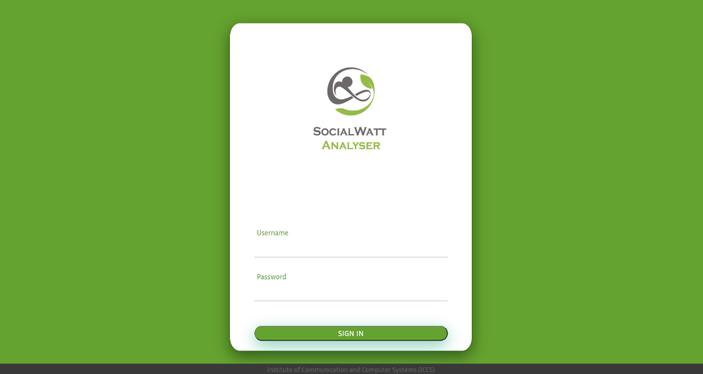
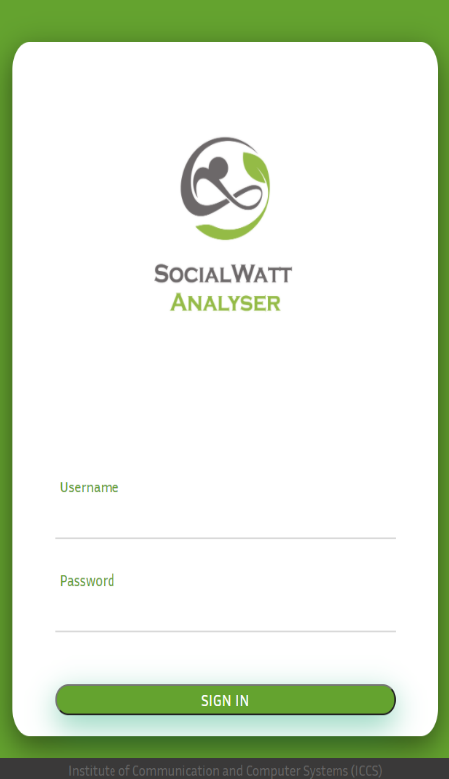
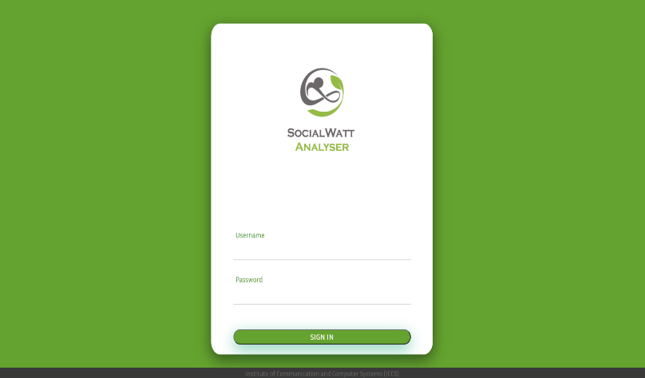
Login UI
Notes:
- Ωστόσο, ας ρίξουμε μια ματιά στην εφαρμογή ξεκινώντας από τη ΔΙΕΠΑΦΗ ΕΙΣΟΔΟΥ ή αλλιώς Login User Interface
(click)
Το SocialWatt Analyser είναι μια Mobile responsive διαδικτυακή εφαρμογή. (web app),
Η πρόσβαση σε αυτή πραγματοποιείται μέσα από φυλλομετρητή ή αλλιώς browser
- Κάθε χρήστης – πάροχος ενέργειας έχει διαφορετικό λογαριασμό τον οποίο τον δημιουργούμε εμείς, οι διαχειριστές του προγράμματος

Slide 11
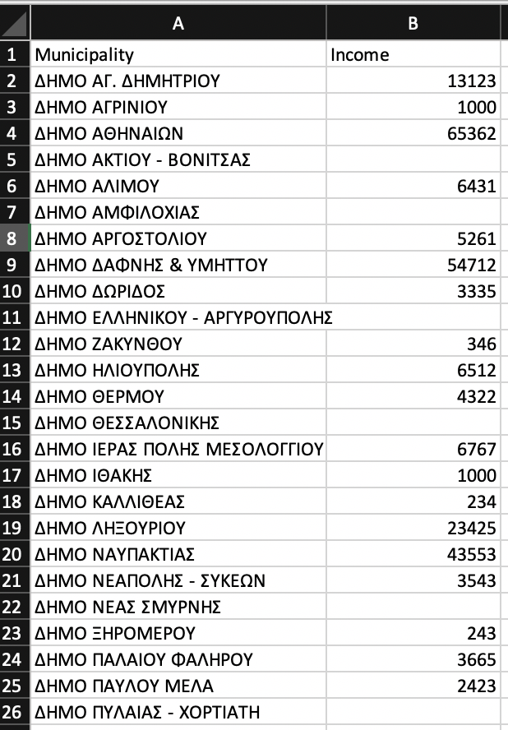
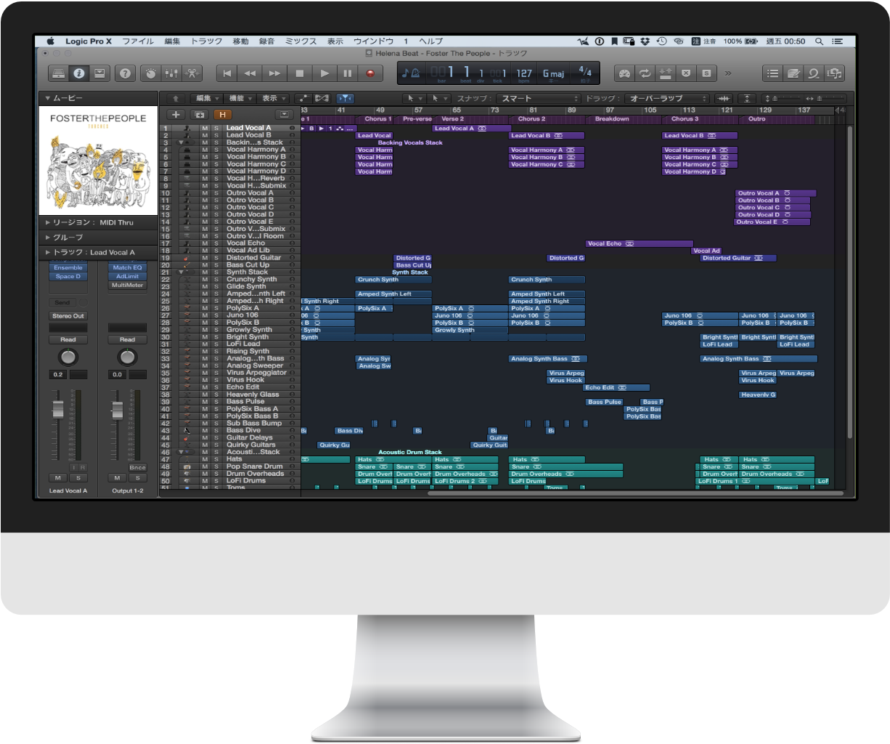
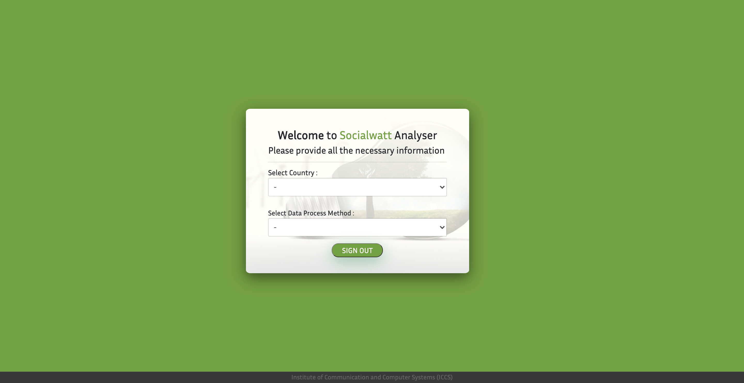
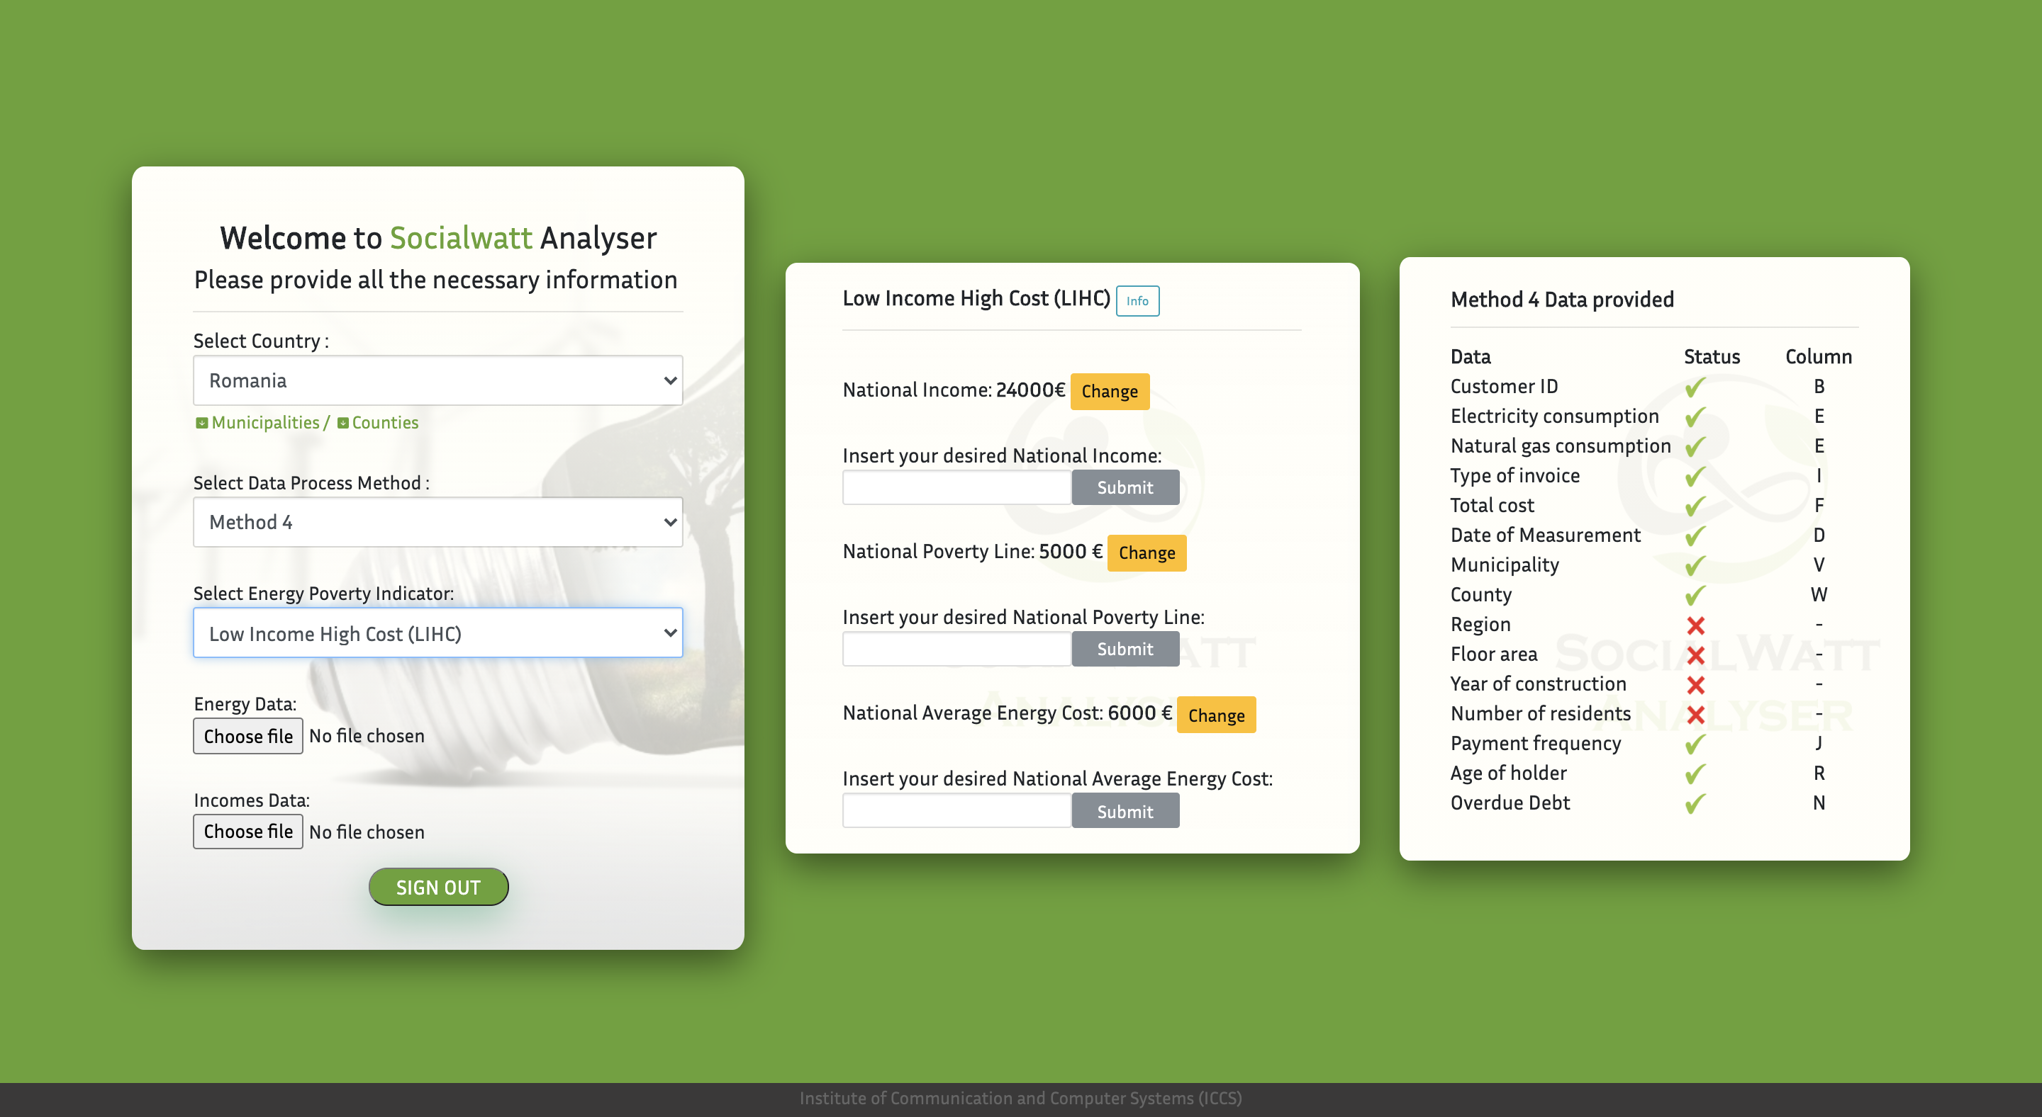
Δομή ενεργειακών δεδομένων που απαιτεί η μέθοδος 4
Δεδομένα εισόδου:
Eνεργειακά δεδομένα
Εισοδηματικά δεδομένα
Ρύθμιση παραμέτρων ανάλυσης ενεργειακής φτώχειας βάσει δείκτη
Notes:
Αφού πραγματοποιηθεί επιτυχής είσοδος, εμφανίζεται η διεπαφή της αρχικής σελίδας.
Σε αυτό το βήμα, ο χρήστης μπορεί να επιλέξει μία από τις 8 χώρες προς εξέταση καθώς και τη μέθοδο ανάλυσης.
Μετά την επιλογή της μεθόδου, ο χρήστης χρειάζεται να επιλέξει το δείκτη μέτρησης ενεργειακής φτώχειας με τον οποίο θα πραγματοποιηθεί η ανάλυση των δεδομένων.
(click)
Αφού επιλέξει και το δείκτη, εμφανίζονται 2 επιπλέον καρτέλες, η μεσαία αποτελεί την καρτέλα ρύθμισης παραμέτρων ανάλυσης ενεργειακής φτώχειας βάσει δείκτη. Στη συγκεκριμένη περίπτωση, οι παράμετροι εισόδου για το δείκτη Low Income High Cost είναι το εθνικό εισόδημα, εθνική γραμμή φτώχειας και ο ετήσιος μέσος όρος εθνικών δαπανών για ενέργεια.
Η 3^{η} καρτέλα δείχνει τη δομή των εισαγόμενων δεδομένων με την οποία βρίσκεται σε πλήρη αντιστοιχία η επιλεγμένη μέθοδος προς ανάλυση ( εδώ method 4)
(click)
Εδώ βλέπουμε τα δεδομένα εισόδου σε μορφή .csv.
Τα πρώτα είναι τα ενεργειακά δεδομένα (που περιέχουν τα βασικά προς ανάλυση όπως προαναφέραμε). Πρέπει οπωσδήποτε να υπάρχει πλήρης αντιστοιχία με την επιλεγμένη μέθοδο ανάλυσης ώστε η διαδικασία να προχωρήσει χωρίς σφάλματα.
Εισοδηματικά δεδομένα: Με βάση την επιλεγμένη χώρα προς μελέτη, ο χρήστης, δηλαδή ο πάροχος ενέργειας μπορεί να πραγματοποιήσει πιο λεπτομερή – ακριβή ανάλυση παρέχοντας ετήσια μέσα εισοδήματα σε επίπεδο που επιθυμεί (δήμο, περιφέρεια, νομό). Το αρχείο των εισοδηματικών δεδομένων που θα εισάγει, δύναται η δηνατότητα λήψης του από το εργαλείο. Με τον τρόπο αυτό παρακάμπτει τη χρήση του εθνικού εισοδήματος που ορίζεται (και μπορεί να παραμετροποιηθεί) στην καρτέλα παραμέτρων ανάλυσης. Για παράδειγμα, ας δούμε το αρχείο εισοδημάτων για την Ελλάδα, που παρέχεται από το εργαλείο σε επίπεδο δήμων (τα νούμερα στη φωτογραφία είναι εντελώς τυχαία).
κλικ
Σύντομα: Για το δήμο Αγ. Δημητρίου θα χρησιμοποιηθεί το μέσο ετήσιο εισόδημα των 13123 ευρώ, δηλαδή κάθε νοικοκυριό που ανήκει στο δήμο Αγ. Δημητρίου, θα εξετάζεται με βάση αυτό το εισόδημα με σκοπό την αναγνώρισή του ως ενεργειακά φτωχό.
Όποιος δήμος έχει κενή τιμή (όπως φαίνεται στη φωτογραφία), τότε αυτόματα του αντιστοιχίζεται το εθνικό ετήσιο εισόδημα που βρίσκεται στη δεύτερη καρτέλα (καρτέλα παραμέτρων, εδώ 24000 ευρώ).

Slide 12
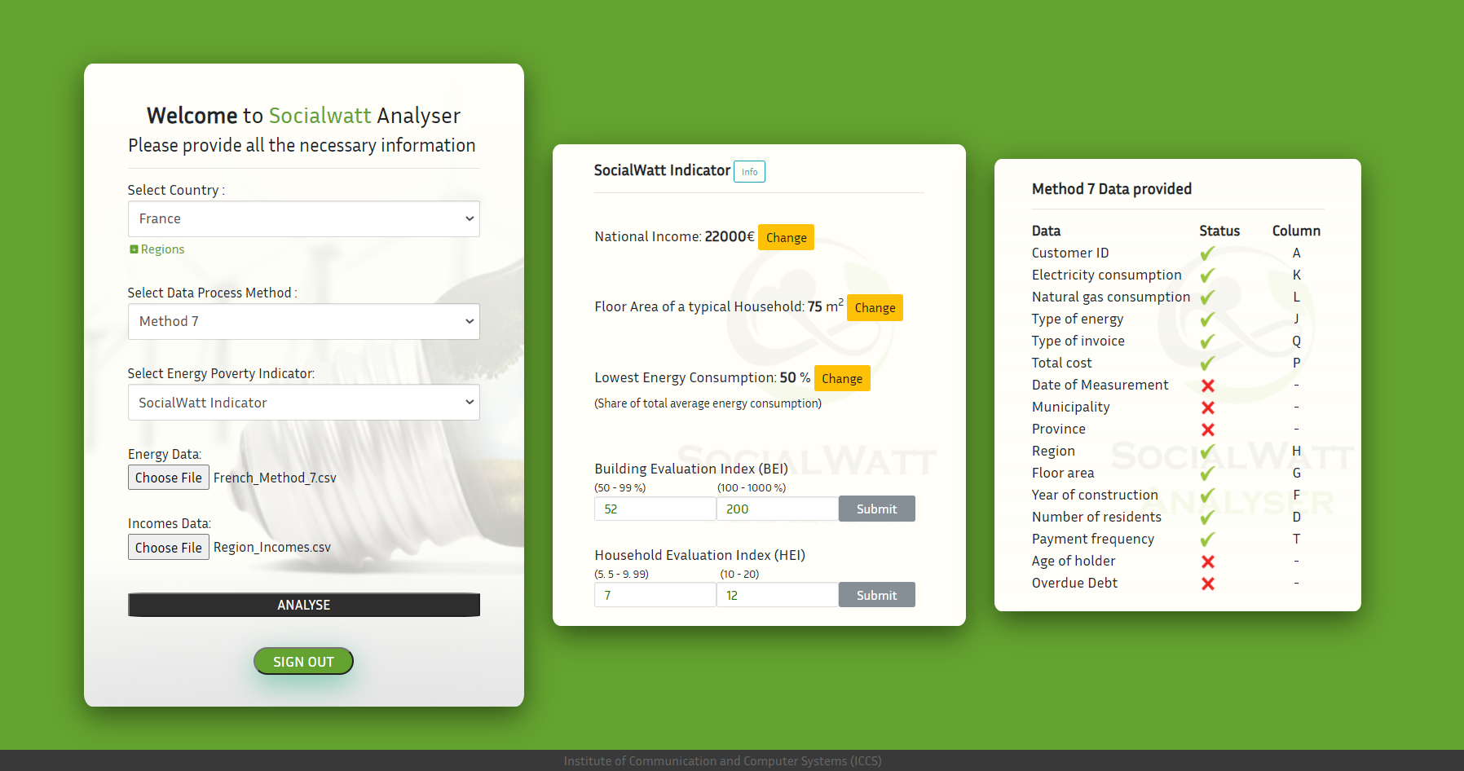
ΕΝΔΕΙΚΤΙΚΗ ΕΚΤΕΛΕΣΗ ΑΝΑΛΥΣΗΣ
ΔΕΔΟΜΕΝΑ ΕΙΣΟΔΟΥ
France
French_Method_7.csv
Analysis Method 7
Region_Incomes.csv
SocialWatt Indicator
Notes:
Προχωράμε σε ένα ενδεικτικό παράδειγμα χρήσης του εργαλείου.
Χώρα : Γαλλία
Μέθοδος ανάλυσης: 7
Δείκτης μέτρησης SocialWatt Indicator

Slide 13
ΕΝΔΕΙΚΤΙΚΗ ΕΚΤΕΛΕΣΗ ΑΝΑΛΥΣΗΣ
ΔΕΔΟΜΕΝΑ ΕΙΣΟΔΟΥ
France
French_Method_7.csv
Analysis Method 7
Region_Incomes.csv
SocialWatt Indicator
Notes:
SocialWatt Indicator:
Οι τιμές των παραμέτρων εισόδων είναι τυχαίες.
Μας δίνει 3 κατηγορίες αποτελεσμάτων:
Ενεργειακά φτωχοί
Μη ενεργειακά φτωχοί
Στο όριο της ενεργειακής φτώχειας

Slide 14
ΕΝΔΕΙΚΤΙΚΗ ΕΚΤΕΛΕΣΗ ΑΝΑΛΥΣΗΣ
ΔΕΔΟΜΕΝΑ ΕΙΣΟΔΟΥ
SocialWatt Indicator
National Income: 22000 €
Floor Area of a Typical Household: 75 m²
Lowest Energy Consumption: 50%
Building Evaluation Index: 50% & 200%
Household Evaluation Index: 7 & 12
Notes:
βλέπουμε τις τιμές των παραμέτρων της καρτέλας ρύθμισης παραμέτρων για το δείκτη Socialwatt Indicator
Τα νούμερα στην είναι τυχαία.

Slide 15
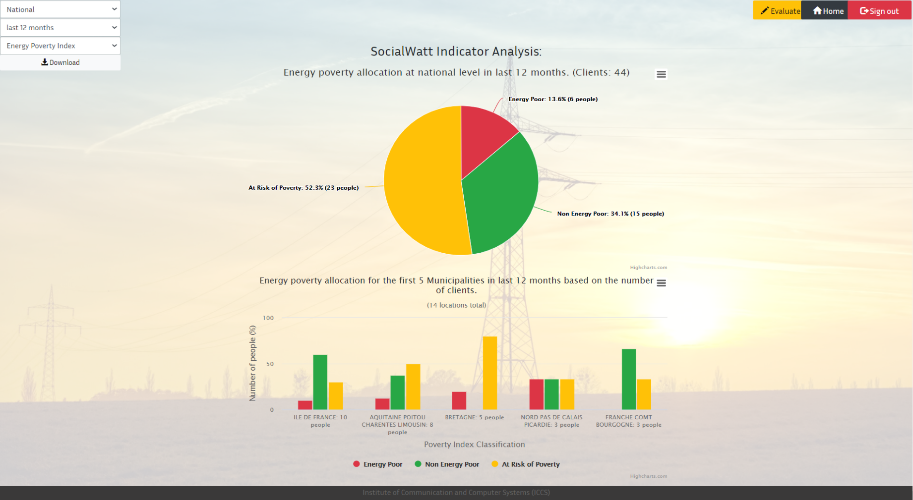
ΚΑΤΑΝΟΜΗ ΕΝΕΡΓΕΙΑΚΗΣ ΦΤΩΧΕΙΑΣ ΣΕ ΕΘΝΙΚΟ ΕΠΙΠΕΔΟ
( 1^{ο} γράφημα )
ΚΑΤΑΝΟΜΗ ΕΝΕΡΓΕΙΑΚΗΣ ΦΤΩΧΕΙΑΣ ΣΤΟΥΣ ΠΡΩΤΟΥΣ 5 (ΠΕΝΤΕ) ΔΗΜΟΥΣ ΒΑΣΕΙ AΡΙΘΜΟΥ ΠΕΛΑΤΩΝ
( 2^{ο} γράφημα )
Notes:
SocialWatt Indicator μας δίνει 3 κατηγορίες αποτελεσμάτων:
Ενεργειακά φτωχοί
Μη ενεργειακά φτωχοί
Στο όριο της ενεργειακής φτώχειας
44 συνολικά πελάτες στο αρχείο των δεδομέν
13.6% (6 πελάτες) ενεργειακά φτωχοί
52.3% (23 πελάτες) στο όριο της φτώχειας (δηλαδή hei_min<(annual_cost / income) * 100<hei_max)
34.1% (15 πελάτες) μη ενεργειακά φτωχοί

Slide 16
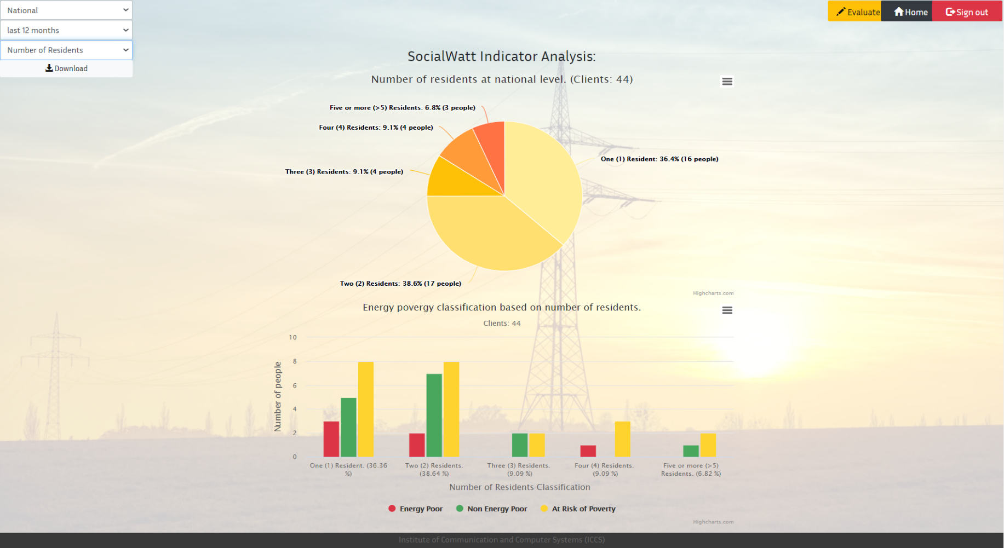
ΚΑΤΑΝΟΜΗ ΕΝΕΡΓΕΙΑΚΗΣ ΦΤΩΧΕΙΑΣ ΣΕ ΕΘΝΙΚΟ ΕΠΙΠΕΔΟ ΑΝΑ
ΑΡΙΘΜΟ ΚΑΤΟΙΚΩΝ ΑΝΑ ΝΟΙΚΟΚΥΡΙΟ
( 1^{ο} γράφημα )
ΚΑΤΑΝΟΜΗ ΕΝΕΡΓΕΙΑΚΗΣ ΦΤΩΧΕΙΑΣ ΣΤΟΥΣ ΠΡΩΤΟΥΣ 5 (ΠΕΝΤΕ) ΔΗΜΟΥΣ ΑΝΑ ΑΡΙΘΜΟ ΚΑΤΟΙΚΩΝ ΑΝΑ ΝΟΙΚΟΚΥΡΙΟ ΒΑΣΕΙ ΑΡΙΘΜΟΥ ΠΕΛΑΤΩΝ
( 2^{ο} γράφημα )

Slide 17
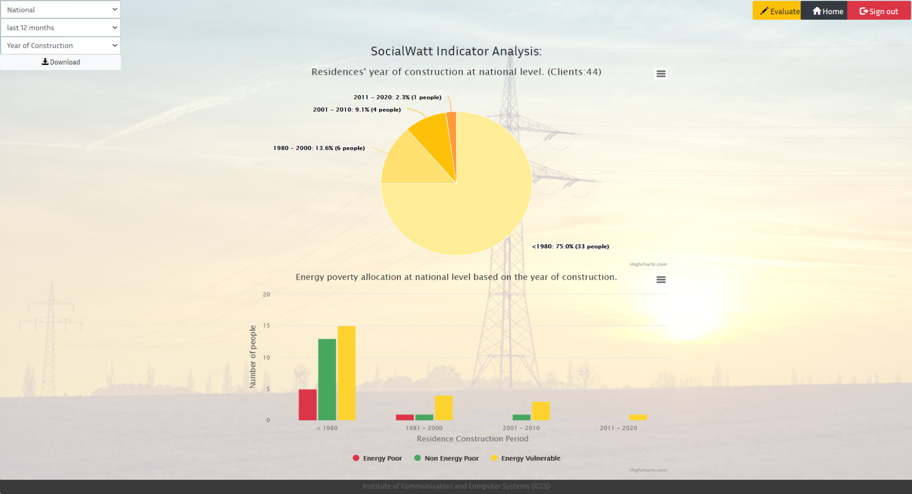
ΚΑΤΑΝΟΜΗ ΕΝΕΡΓΕΙΑΚΗΣ ΦΤΩΧΕΙΑΣ ΣΕ ΕΘΝΙΚΟ ΕΠΙΠΕΔΟ ΑΝΑ
ΕΤΟΣ ΚΑΤΑΣΚΕΥΗΣ ΚΑΤΟΙΚΙΑΣ ΑΝΑ ΝΟΙΚΟΚΥΡΙΟ
( 1^{ο} γράφημα )
ΚΑΤΑΝΟΜΗ ΕΝΕΡΓΕΙΑΚΗΣ ΦΤΩΧΕΙΑΣ ΣΤΟΥΣ ΠΡΩΤΟΥΣ 5 (ΠΕΝΤΕ) ΔΗΜΟΥΣ ΑΝΑ ΕΤΟΣ ΚΑΤΑΣΚΕΥΗΣ ΚΑΤΟΙΚΙΑΣ ΑΝΑ ΝΟΙΚΟΚΥΡΙΟ ΒΑΣΕΙ ΑΡΙΘΜΟΥ ΠΕΛΑΤΩΝ
( 2^{ο} γράφημα )
Notes:
ΠΕΡΙΣΣΟΤΕΡΗ ΠΛΗΡΟΦΟΡΙΑ!!!

Slide 18
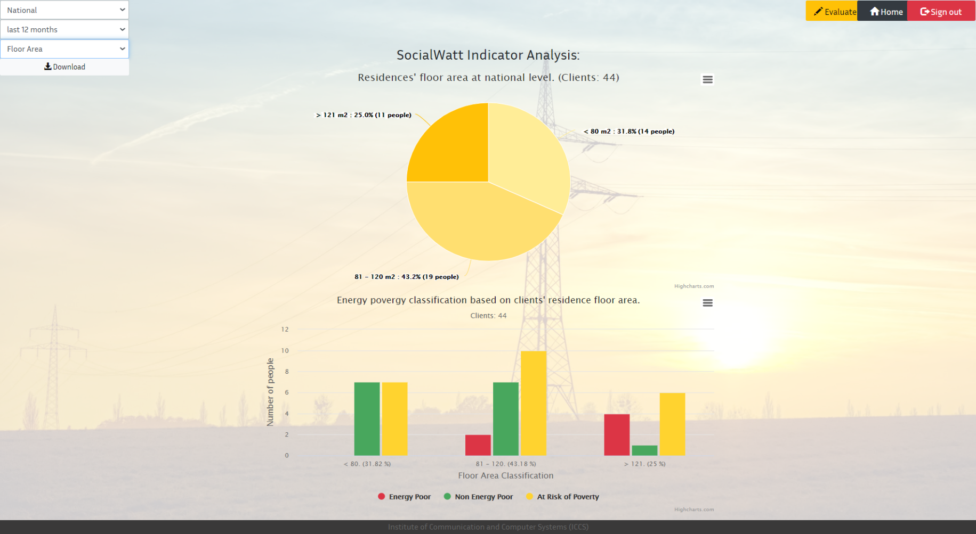
ΚΑΤΑΝΟΜΗ ΕΝΕΡΓΕΙΑΚΗΣ ΦΤΩΧΕΙΑΣ ΣΕ ΕΘΝΙΚΟ ΕΠΙΠΕΔΟ ΑΝΑ
ΕΜΒΑΔΟΝ ΚΑΤΟΙΚΙΑΣ ΑΝΑ ΝΟΙΚΟΚΥΡΙΟ
( 1^{ο} γράφημα )
ΚΑΤΑΝΟΜΗ ΕΝΕΡΓΕΙΑΚΗΣ ΦΤΩΧΕΙΑΣ ΣΤΟΥΣ ΠΡΩΤΟΥΣ 5 (ΠΕΝΤΕ) ΔΗΜΟΥΣ ΑΝΑ ΕΜΒΑΔΟΝ ΚΑΤΟΙΚΙΑΣ ΑΝΑ ΝΟΙΚΟΚΥΡΙΟ ΒΑΣΕΙ ΑΡΙΘΜΟΥ ΠΕΛΑΤΩΝ
( 2^{ο} γράφημα )

Slide 19
API REQUESTS
SERVER
Multiple Executions at once
DJANGO DATABASE
POST
INTERNET
. . .
DJANGO CACHE MEMORY
GET (Server Response)
Notes:
ΤΕΧΝΙΚΗ ΔΟΜΗ ΕΡΓΑΛΕΙΟΥ
Το εργαλείο μπορεί να βρίσκεται είτε σε έναν κεντρικό διακομιστή - server (όπως είναι τώρα στο πολυτεχνείο για testing), και οι πάροχοι ενέργειας που έχουν πρόσβαση να πραγματοποιούν αναλύσεις ανεξάρτητα ο ένας από τον άλλον, είτε να βρίσκεται εσωτερικά σε κάθε εταιρία και πολλοί χρήστες – υπάλληλοί της να πραγματοποιούν αναλύσεις πάλι ανεξάρτητα ο ένας από τον άλλον, είτε να τρέχει τοπικά σε κάθε υπολογιστή.
Ανάλογα με τον όγκο των εισαγόμενων δεδομένων έχει καθοριστεί τρόπος λειτουργίας ώστε γίνεται η βέλτιστη διαχείριση χρονικού και υπολογιστικού κόστους.
Αν τα δεδομένα είναι μικρά σε μέγεθος, τότε αποθηκεύονται στην προσωρινή μνήμη του Django (framework πάνω στο οποίο βασίστηκε το εργαλείο), αλλιώς αποθηκεύονται σε βάση δεδομένων, και αφού πραγματοποιηθεί η ανάλυση διαγράφονται.
Με τον τροόπο αυτό εξασφαλίζεται η δυνατότητα Ταυτόχρονων πολλαπλών εκτελέσεων!

Slide 20
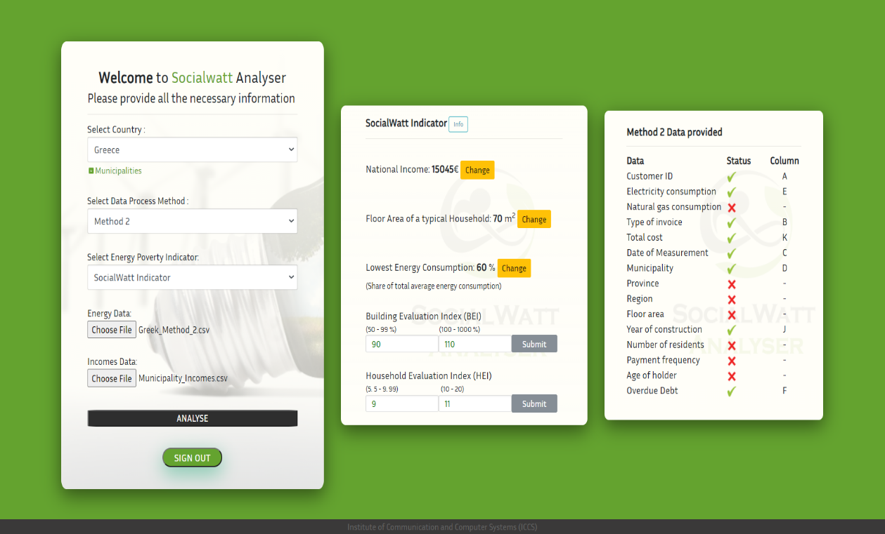
MΕΛΕΤΗ ΠΕΡΙΠΤΩΣΗΣ ΕΛΛΑΔΑΣ
Ελληνικά δεδομένα
481.484 εγγραφές επιλέξιμων πελατών, οι οποίες επί του παρόντος θεωρούνται ενεργειακά φτωχοί βάσει της εθνικής νομοθεσίας.
Greece
Analysis Method 2
Energy Dataset Greek_Method_2.csv
Incomes File provided Municipality_Incomes.csv
Ποσοστό ενεργειακής φτώχειας βάσει δείκτη ανάλυσης
2.2%
4.6%
11.4%
34.2%
51.7%
63.3%
Notes:
Τώρα ας δούμε μια μελέτη περίπτωσης για τη χώρα μας, με πραγματικά δεδομένα του παρόχου ηλεκτρικής ενέργειας – ΔΕΗ.
Γιατί οι άλλοι απέχουν τόσο πολύ;
Μ/2 (Low Absolute Energy Expenditure ) + SocialWatt είναι πιο κοντά στα πραγματικά αποτελέσματα καθώς για την ανάλυση μπορούν να λάβουν υπόψιν τους μόνο το ηλεκτρικό ρεύμα δηλαδή μόνο την ενεργειακή δαπάνη που προέρχεται από την κατανάλωση ΗΛΕΚΤΡΙΚΗΣ ΕΝΕΡΓΕΙΑΣ
ενώ οι άλλοι δείκτες ΌΧΙ καθώς συσχετίζουν όλο το ενεργειακό κόστος (+ κόστος θέρμανσης)
με το εισόδημα, που στην Ελλάδα για τη ΔΕΗ δεν ισχύει (από την οποία προέρχονται τα δεδομένα μας), μιας και είναι πάροχος ΗΛΕΚΤΡΙΚΗΣ ενέργειας μόνο.

Slide 21
Ποσοστό Ενεργειακής Φτώχειας στους πρώτους 5 (πέντε) δήμους βάσει αριθμού πελατών ανά δείκτη μέτρησης
MΕΛΕΤΗ ΠΕΡΙΠΤΩΣΗΣ ΕΛΛΑΔΑΣ
Ελληνικά δεδομένα
481.484 εγγραφές επιλέξιμων πελατών, οι οποίες επί του παρόντος θεωρούνται ενεργειακά φτωχοί βάσει της εθνικής νομοθεσίας.
Greece
Analysis Method 2
Energy Dataset Greek_Method_2.csv
Incomes File provided Municipality_Incomes.csv
Ποσοστό ενεργειακής φτώχειας βάσει δείκτη ανάλυσης
2.2%
4.6%
11.4%
34.2%
51.7%
63.3%

Slide 22
ΣΤΟ ΜΕΛΛΟΝ
ΤΕΧΝΙΚΗ ΒΕΛΤΙΩΣΗ
Βελτιστοποίηση χρονικού και υπολογιστικού κόστους διαδικασίας ανάλυσης των ενεργειακών δεδομένων.
Συμβατότητα με περισσότερους φυλλομετρητές
Βελτίωση εμπειρίας χρήστη (UΧ) σε περισσότερες και διαφορετικές οθόνες
Υποστήριξη περισσότερων χωρών προς μελέτη.
Δημιουργία επιπλέον μεθόδων ανάλυσης με σκοπό την προσέλκυση περισσότερων παρόχων ενέργειας
Testing Testing Testing…
Notes:
Για τα ελληνικά δεδομένα (μισί εκατομμύριο εγγραφες) χρειάστηκαν 12 λεπτά.
Για μεγαλύτερο όγκο ο χρόνος αυξάνεται εκθετικά.
GOOGLE CHROME
Έχουνε διαφορετικής δομής δεδομένα. Με περισσότερες μεθόδους (μεγαλύτερη γκάμα δομών ανάλυσης) θα είναι ακόμη πιο εύχρηστο το εργαλείο και θα προσελκύσει περισσότερους παρόχους ενέργειας

Slide 23
ΣΑΣ ΕΥΧΑΡΙΣΤΩ
ΕΡΩΤΗΣΕΙΣ;

